Slide 1
Region Norrbotten Ny driftsorganisation från 1 maj 2021

Slide 2
Driftsorganisation Region Norrbotten
Regiondirektör
Regionstab
Hälso- och sjukvård
Ekonomi och uppföljning
HR
IT/MT
Kommunikation
Avdelning för regional utveckling
Division Nära
Division Länssjukvård 1
Division Länssjukvård 2
Division Funktion
Division Psykiatri
Division Regionstöd

Slide 3
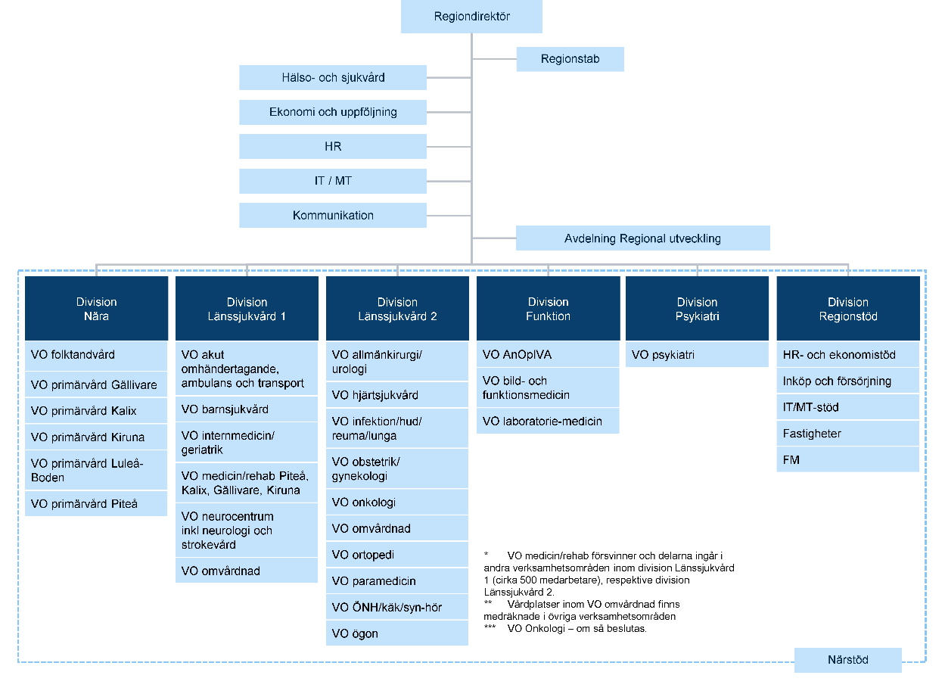
Specificerad driftsorganisation

Slide 4
Ledning divisioner
Division Nära: Ulf Bergman
Division Länssjukvård 1: Jonas Thörnqvist
Division Länssjukvård 2: Anna Pohjanen
Divsion Psykiatri: Krister Berglund
Division Funktion: Per Berglund
Division Regionstöd: Unto Järvirova

Slide 5
Ledning stödfunktioner
Regionstab: Tarja Lepola
Hälso- och sjukvård: Pia Näsvall
Ekonomi- och uppföljning: Jan Öström
HR: Daniel Nilsson
IT/MT: Anders Nordin
Kommunikation: Roger Jönsson
Regional utveckling: Janus Brandin

